Slide 1




問題です！
30年前はどこで音楽を購入？
今はどこで
音楽を購入？
Notes:
質問で考えてもらう
「20年前は、音楽はどこで買っていたか？」
「今は、音楽をどこで買っているか？」

Slide 2
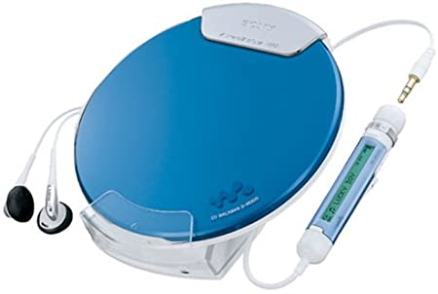

問題です！
30年前はどこで音楽を購入？
今はどこで
音楽を購入？
CD
オンライン
Notes:
質問で考えてもらう
「20年前は、音楽はどこで買っていたか？」
「今は、音楽をどこで買っているか？」

Slide 3

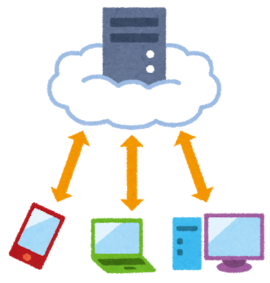

クラウド上の
音楽
自分の手元の
音楽
Notes:
今の説明「クラウド上にある音楽のデータを聞いている」。昔は「自分の手元」
この違いが、ものすごく重要である
クラウド上にあるということは、

Slide 4
クラウド上の
音楽

Slide 5
クラウド上の
音楽
配布
破損
価格
高速通信がクラウドを実現させた
Notes:
本も同じ例で
本はデジタルよりも、実際に手にしたほうがいい（という意見もある）
高速通信によって、音楽や本をクラウド上に保管することができた
それによって、いつでも聞けて、どこでも変えて、壊れる心配がない、そして金額が安いことを実現している
クラウドの便利さを理解して、クラウドを選択するか？他のものを選択するか？を決めていくことが大事

